Slide 1


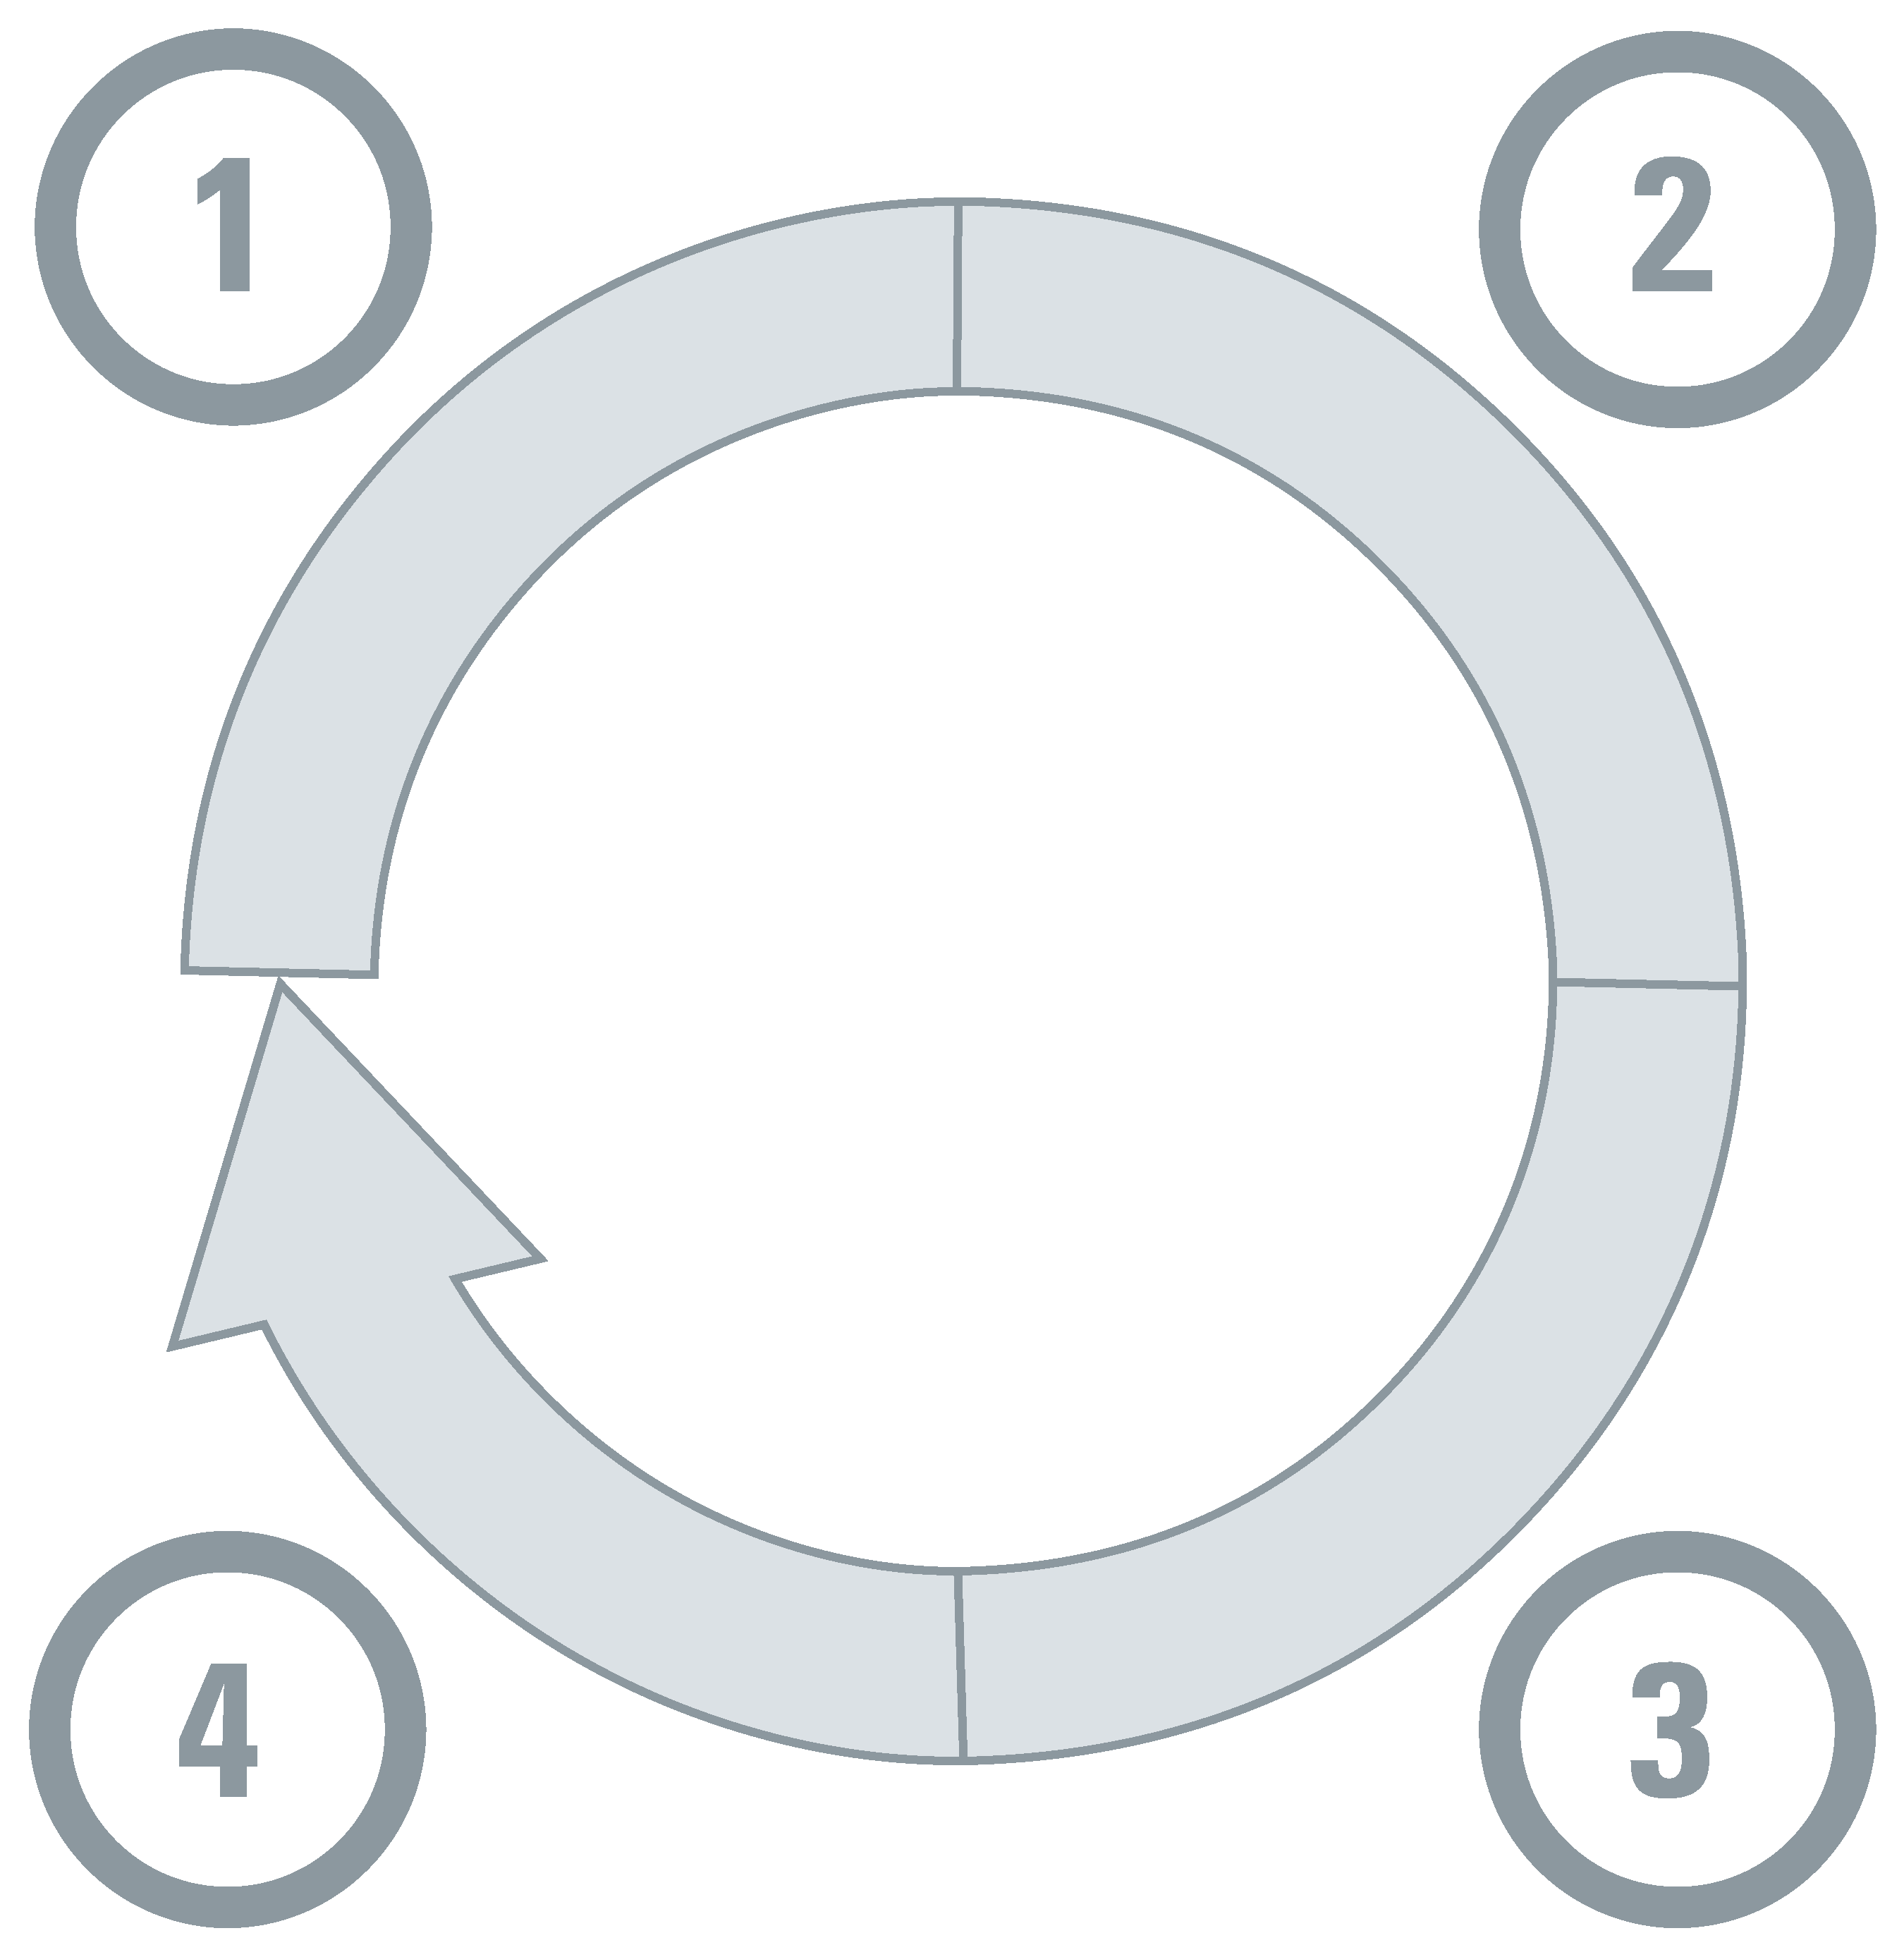













المكونات المحتملة في منتجات الأدلة التي تعتمد على الطلب وتراعي حقوق الملكية في الوقت المناسب
الأدلة العالمية
أنواع أخرى من المعلومات
الأدلة المحلية
(كل منها لخطوة واحدة أو أكثر في دورة صنع القرار)
(من خلال خطوة في دورة صنع القرار، والتي يمكن أن يكون أي منها محورًا لتوليف الأدلة السياقية)
توليف الأدلة،
العيش بشكل مثالي (ما تم تعلمه من جميع أنحاء العالم، بما في ذلك كيفية اختلافه حسب المجموعات والسياقات)
المسح القضائي
(لتوثيق السياسات والممارسات والخبرات وتقييمات ما تم تجربته في أجزاء من الدولة وفي بلدان أخرى)
فهم المشكلة وأسبابها
Selecting an option for addressing the problem
 | تحليلات البيانات
 | النمذجة
 | رؤى نوعية
 | النمذجة
 | التقييم
 | رؤى نوعية
 | القواعد الارشادية
 | تقييمات التكنولوجيا
استكشاف الآفاق
(للاستفادة من العمل الاستشرافي المنجز على الصعيدين الوطني والعالمي)
الأدلة الناشئة
(ما يتم تعلمه من جميع أنحاء العالم مع تطور الأدلة بسرعة)
ملخص المقابلات مع المخبرين الرئيسيين (للاستفادة من التجارب الغنية) وأبحاث الرأي العام (للحصول على الآراء)
ملخص العمليات التداولية (لإشراك المواطنين وأصحاب المصلحة في حل المشكلات بشكل جماعي) وإشراك أصحاب المصلحة بشكل عام
مراقبة التنفيذ وتقييم التأثيرات
تحديد اعتبارات التنفيذ
 | تحليلات البيانات
 | التقييم
 | رؤى نوعية
 | البحوث السلوكية والتنفيذية
 | رؤى نوعية

